Slide 1

Bỏ phiếu theo thứ tự ưu tiên
Thống tin hướng dẫn thực hiện năm 2026
Chuỗi hội thảo trực tuyến

Slide 2

Lịch biểu chương trình
Giới Thiệu và Hướng Dẫn
RCV là gì?
RCV Hoạt Động Như Thế Nào Tại DC?
Cách Đánh Dấu Phiếu Bầu và Những Lỗi Cần Tránh
Quy Trình Kiểm Phiếu
Những Điều Cần Lưu Ý Trong Ngày Bầu Cử
Các Nguồn Thông Tin Về RCV Hiện Có
Các Mốc Thời Gian Quan Trọng Của Cuộc Bầu Cử Sơ Bộ và Bầu Cử Đặc Biệt
Hỏi và Đáp

Slide 3
Hướng dẫn khi tham gia hội thảo
Vào cuối buổi sẽ có phần hỏi đáp nhưng quý vị có thể thoải mái gửi câu hỏi bất kỳ lúc nào bằng cách sử dụng tính năng “Hỏi & Đáp” trên bảng điều khiển cuộc họp.
Để đặt câu hỏi bằng chức năng Hỏi & Đáp:
Nhập câu hỏi của quý vị vào ô Hỏi & Đáp. Nhấn Gửi.
Lưu ý: Đánh dấu vào “Gửi ẩn danh” nếu quý vị không muốn tên mình được đính kèm vào câu hỏi của mình trong phần Hỏi & Đáp.
Cài Đặt Âm Thanh
Rời Cuộc họp
Trò Chuyện
Giơ Tay
Hỏi & Đáp

Slide 4
Hướng Dẫn Khi Tham Gia Hội thảo
Để đặt câu hỏi trong phần Hỏi & Đáp:
Hãy giơ “tay” của quý vị lên và chờ được mời.
Quý vị sẽ được yêu cầu bật tiếng và sau đó quý vị có thể đặt câu hỏi.
Chúng tôi có thể không có đủ thời gian giải đáp tất cả các câu hỏi. Nếu quý vị muốn nhận phản hồi tiếp theo, vui lòng gửi email đến DCBOE theo địa chỉ: rcv@dcboe.org.
Lời Nhắc Quan Trọng:
Hội Đồng Bầu Cử DC là một cơ quan độc lập, không đảng phái và không thể đưa ra ý kiến hoặc trả lời các câu hỏi có tính chất đảng phái.
Vui lòng trao đổi một cách tôn trọng.
Kính đề nghị quý vị chờ cho đến khi được mời phát biểu. Chúng tôi sẽ giải đáp nhiều câu hỏi nhất có thể.

Slide 5

Bỏ phiếu theo thứ tự ưu tiên (rcv) tại đặc khu columbia
RCV Đã Chính Thức Được Áp Dụng!
Trong Cuộc Tổng Tuyển Cử tháng 11 năm 2024, cử tri đã áp đảo thông qua Sáng Kiến Số 83 (I83), một sáng kiến cử tri thiết lập RCV là hình thức bỏ phiếu tại DC
Hội đồng DC đã cấp ngân sách cho RCV trong ngân sách năm tài chính 2026
Hội Đồng Bầu Cử DC (DCBOE) sẽ triển khai RCV trong tất cả các cuộc bầu cử do cơ quan này tổ chức, bắt đầu từ Cuộc Bầu Cử Sơ Bộ và Bầu Cử Đặc Biệt ngày 16 tháng 6 năm 2026

Slide 6
Bỏ phiếu theo thứ tự ưu tiên (rcv) tại đặc khu columbia
CUỘC BẦU CỬ SƠ BỘ, TỔNG TUYỂN CỬ VÀ BẦU CỬ ĐẶC BIỆT
Tổng Thống và Phó Tổng Thống Hoa Kỳ;
Thị Trưởng Đặc Khu Columbia;
Tổng Chưởng Lý;
Chủ Tịch Hội Đồng Đặc Khu Columbia;
Đại Biểu Tại Hạ Viện Hoa Kỳ;
Các Thành Viên Của Hội Đồng Đặc Khu Columbia;
Các Thành Viên Của Hội Đồng Giáo Dục Tiểu Bang;
Thượng Nghị Sĩ Hoa Kỳ;
Dân Biểu Hoa Kỳ; và
Ủy Viên Khu Phố Tư Vấn.

Slide 7
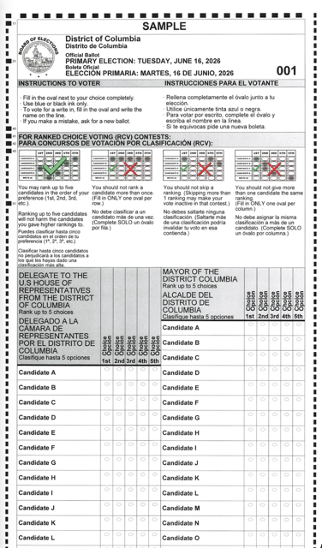
RCV là gì VÀ HOẠT ĐỘNG NHƯ THẾ NÀO?
Xin lưu ý rằng có nhiều mô hình RCV khác nhau. Mô hình RCV được triển khai tại DC được xác định theo nội dung của Sáng Kiến I83, không phải do DCBOE quyết định.
DCBOE có trách nhiệm xây dựng các quy định phù hợp với luật này.
RCV sẽ được áp dụng cho từng cuộc bầu cử có ít nhất ba ứng viên đủ điều kiện xuất hiện trên lá phiếu.
Trong các cuộc bầu cử áp dụng RCV, cử tri có thể xếp hạng các ứng viên theo thứ tự ưu tiên thay vì chỉ chọn một ứng viên.
Phiếu bầu sẽ được kiểm theo từng vòng cho đến khi một ứng viên nhận được đa số phiếu bầu (ít nhất 50%).

Slide 8
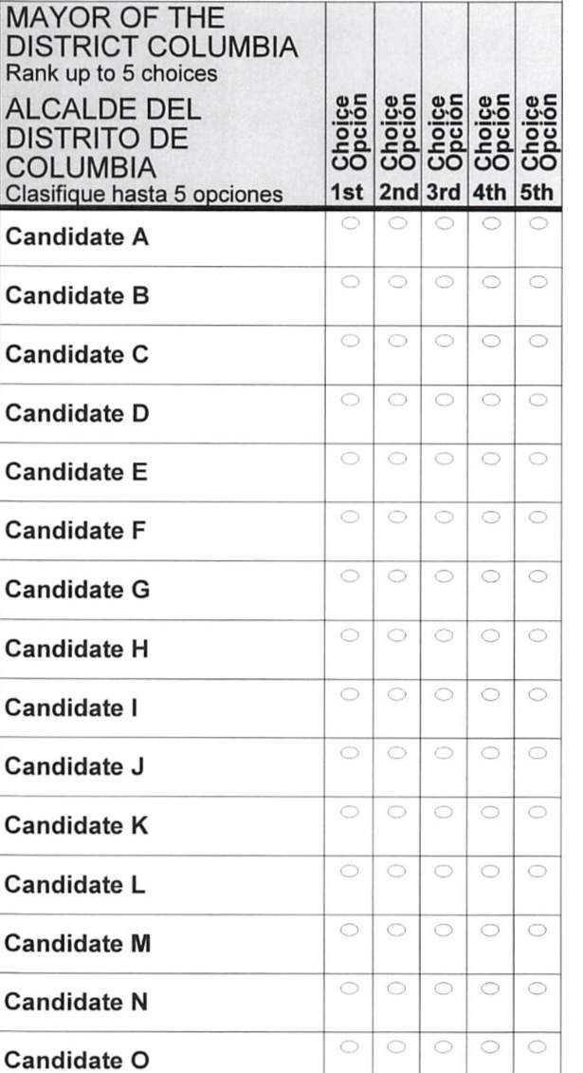

Cách đánh dấu phiếu bầu
Chỉ tô một ô tròn trên mỗi cột
Có thể xếp hạng tối đa năm ứng viên
Việc xếp hạng thêm ứng viên sẽ không ảnh hưởng đến lựa chọn ưu tiên ^{thứ nhất} của quý vị
Cử tri không bắt buộc phải xếp hạng ứng viên. Cử tri có thể chỉ chọn một ứng viên nếu muốn.

Slide 9
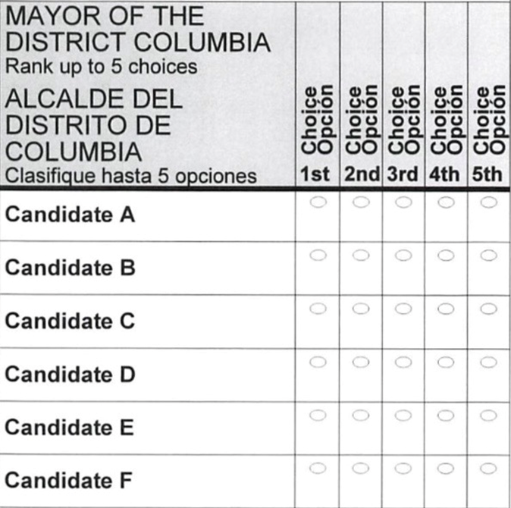
Những lỗi cần tránh – lỗi xếp hạng

Slide 10
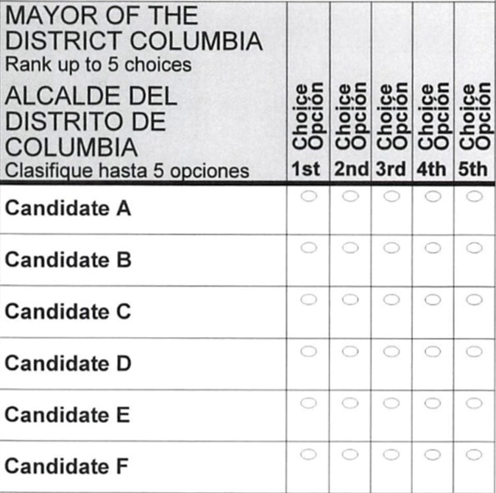
Những lỗi cần tránh – bỏ qua thứ hạng

Slide 11
Vui Lòng Lưu Ý
Nếu không có ứng viên nào nhận được hơn 50% số phiếu trong một cuộc bầu cử, chúng tôi sẽ bắt đầu quy trình kiểm phiếu RCV.
Trong mỗi vòng kiểm phiếu, ứng viên có số phiếu thấp nhất sẽ bị loại khỏi lá phiếu.
Mặc dù quý vị có thể xếp hạng tối đa năm (5) ứng viên trong một cuộc bầu cử, tại mỗi thời điểm chỉ có một phiếu bầu được tính là hợp lệ.
Sau khi quý vị chọn ứng viên ưu tiên thứ nhất, phiếu bầu của quý vị sẽ tiếp tục được tính cho ứng viên được xếp hạng cao nhất đó miễn là ứng viên này vẫn còn trong quá trình kiểm phiếu.

Slide 12
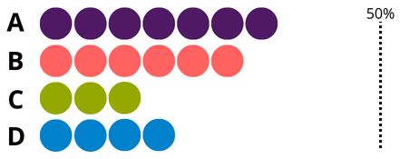
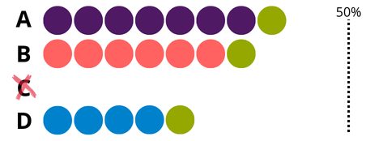

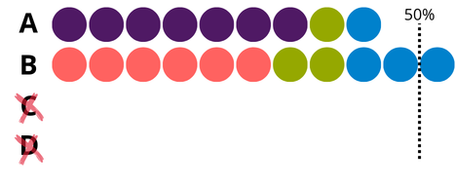
Vòng 1
QUY TRÌNH KIỂM PHIẾU
Các lựa chọn ưu tiên thứ nhất được kiểm đếm trước.
Vòng 2
Ứng viên có ít phiếu bầu nhất sẽ bị loại. Các phiếu bầu đó sẽ được chuyển sang lựa chọn tiếp theo của cử tri.
B
Vòng 3
Quy trình này tiếp tục cho đến khi một ứng viên đạt được đa số phiếu bầu.
THẮNG CỬ

Slide 13
Quý vị mong chờ điều gì?
Bỏ phiếu
Kết quả
Quý vị có thể mất nhiều thời gian hơn để đánh dấu phiếu bầu
Hướng dẫn về RCV sẽ có sẵn tại các Trung Tâm Bỏ Phiếu
Bộ phiếu bầu qua thư sẽ kèm theo hướng dẫn về RCV
Các báo cáo kết quả sẽ có hình thức khác so với các báo cáo trong các kỳ bầu cử trước
Chúng tôi đang tham khảo các phương thức thực hành tốt nhất từ các khu vực pháp lý khác
Tính minh bạch là yếu tố then chốt
Kết quả vẫn sẽ được công bố trên trang web của DCBOE
Lịch công bố kết quả sẽ khác so với các kỳ bầu cử trước
Lịch cụ thể hiện đang được xác định
Kết quả sơ bộ vẫn sẽ được công bố vào Đêm Bầu Cử

Slide 14

Giáo dục và Truyền thông cộng đồng
Sắp Ra Mắt
Các Nguồn Thông Tin Hiện Có
Trang thông tin RCV trên trang web của DCBOE
Công cụ mô phỏng kiểm phiếu bầu cử
Video Giải Thích
Câu Hỏi Thường Gặp
Trung Tâm Tài Nguyên tại DCBOE
Tờ thông tin bỏ túi
Các buổi trao đổi trực tiếp và trực tuyến
Hướng Dẫn Cho Cử Tri
Người Đưa Thư

Slide 15
Các Mốc Thời Gian Quan Trọng Của Cuộc Bầu Cử Sơ Bộ và Bầu Cử Đặc Biệt Ngày 16 Tháng 6 Năm 2026
Thứ Hai, ngày 11 tháng 5 năm 2026
DCBOE sẽ bắt đầu gửi các lá phiếu đến tất cả cử tri đã đăng ký hội đủ điều kiện của DC.
Thứ Sáu, ngày 22 tháng 5 năm 2026 – Thứ Ba, ngày 16 tháng 6 năm 2026 lúc 8:00 tối
55 Hòm Bỏ Phiếu Qua Thư Đã Mở
Thứ Ba, ngày 26 tháng 5 năm 2026
Thời hạn để các cử tri đã đăng ký thay đổi thay đổi tình trạng đảng phái và nhận đơn xin ghi danh cử tri qua thư hoặc trực tuyến
Thứ Hai, ngày 8 tháng 6 năm 2026 - Chủ nhật, ngày 14 tháng 6 năm 2026
Các Trung Tâm Bỏ Phiếu Sớm sẽ mở cửa từ 8:30 sáng – 7:00 tối.
Thứ Ba, ngày 16 tháng 6 năm 2026 – NGÀY BẦU CỬ
Các Trung Tâm Bỏ Phiếu sẽ mở cửa từ 7:00 sáng – 8:00 tối.
Miễn là quý vị xếp hàng không muộn hơn 8:00 tối, quý vị sẽ có thể bỏ phiếu.
Tất cả phiếu bầu được gửi qua Dịch Vụ Bưu Chính Hoa Kỳ phải được đóng dấu bưu điện muộn nhất vào Thứ Ba, ngày 16 tháng 6 năm 2026 và được nhận trước Thứ Sáu, ngày 26 tháng 6 năm 2026 để được tính hợp lệ.

Slide 16
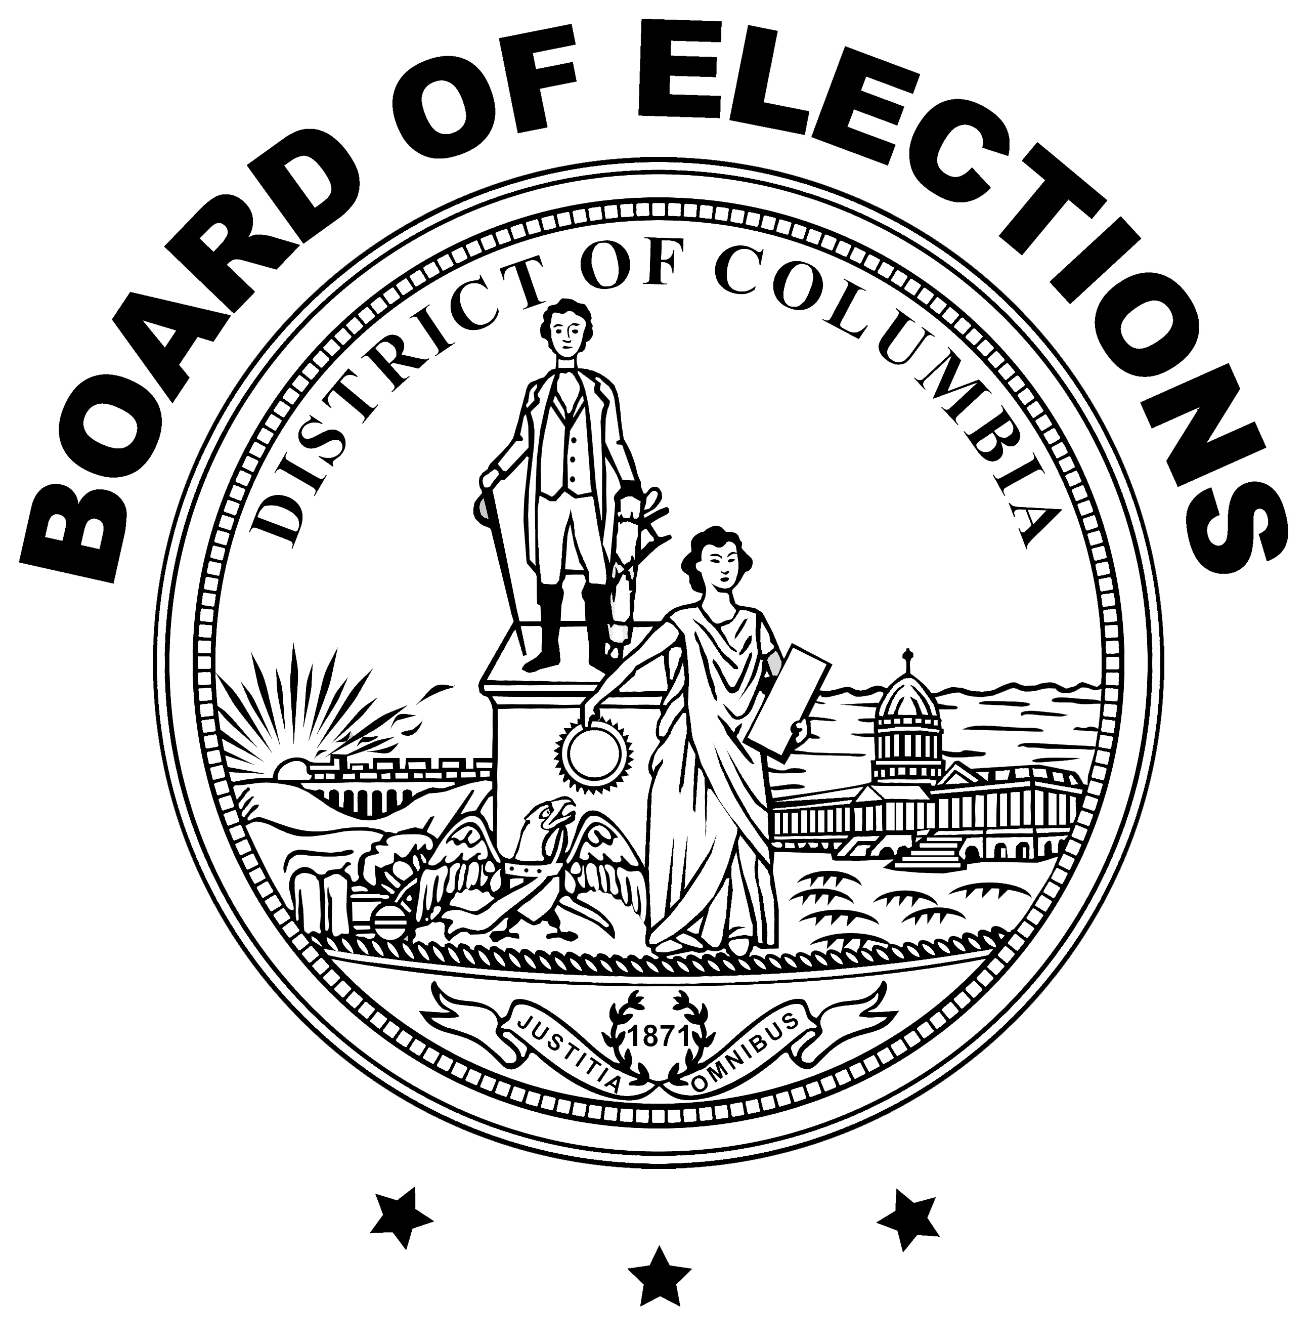
www.dcboe.org
Để biết thêm thông tin về các buổi trao đổi/thuyết trình, vui lòng liên hệ:
Outreach@dcboe.org

